Slide 1
MEDIA MENGAJAR
Pendidikan Agama Islam dan Budi Pekerti
UNTUK SD KELAS 5

Slide 2
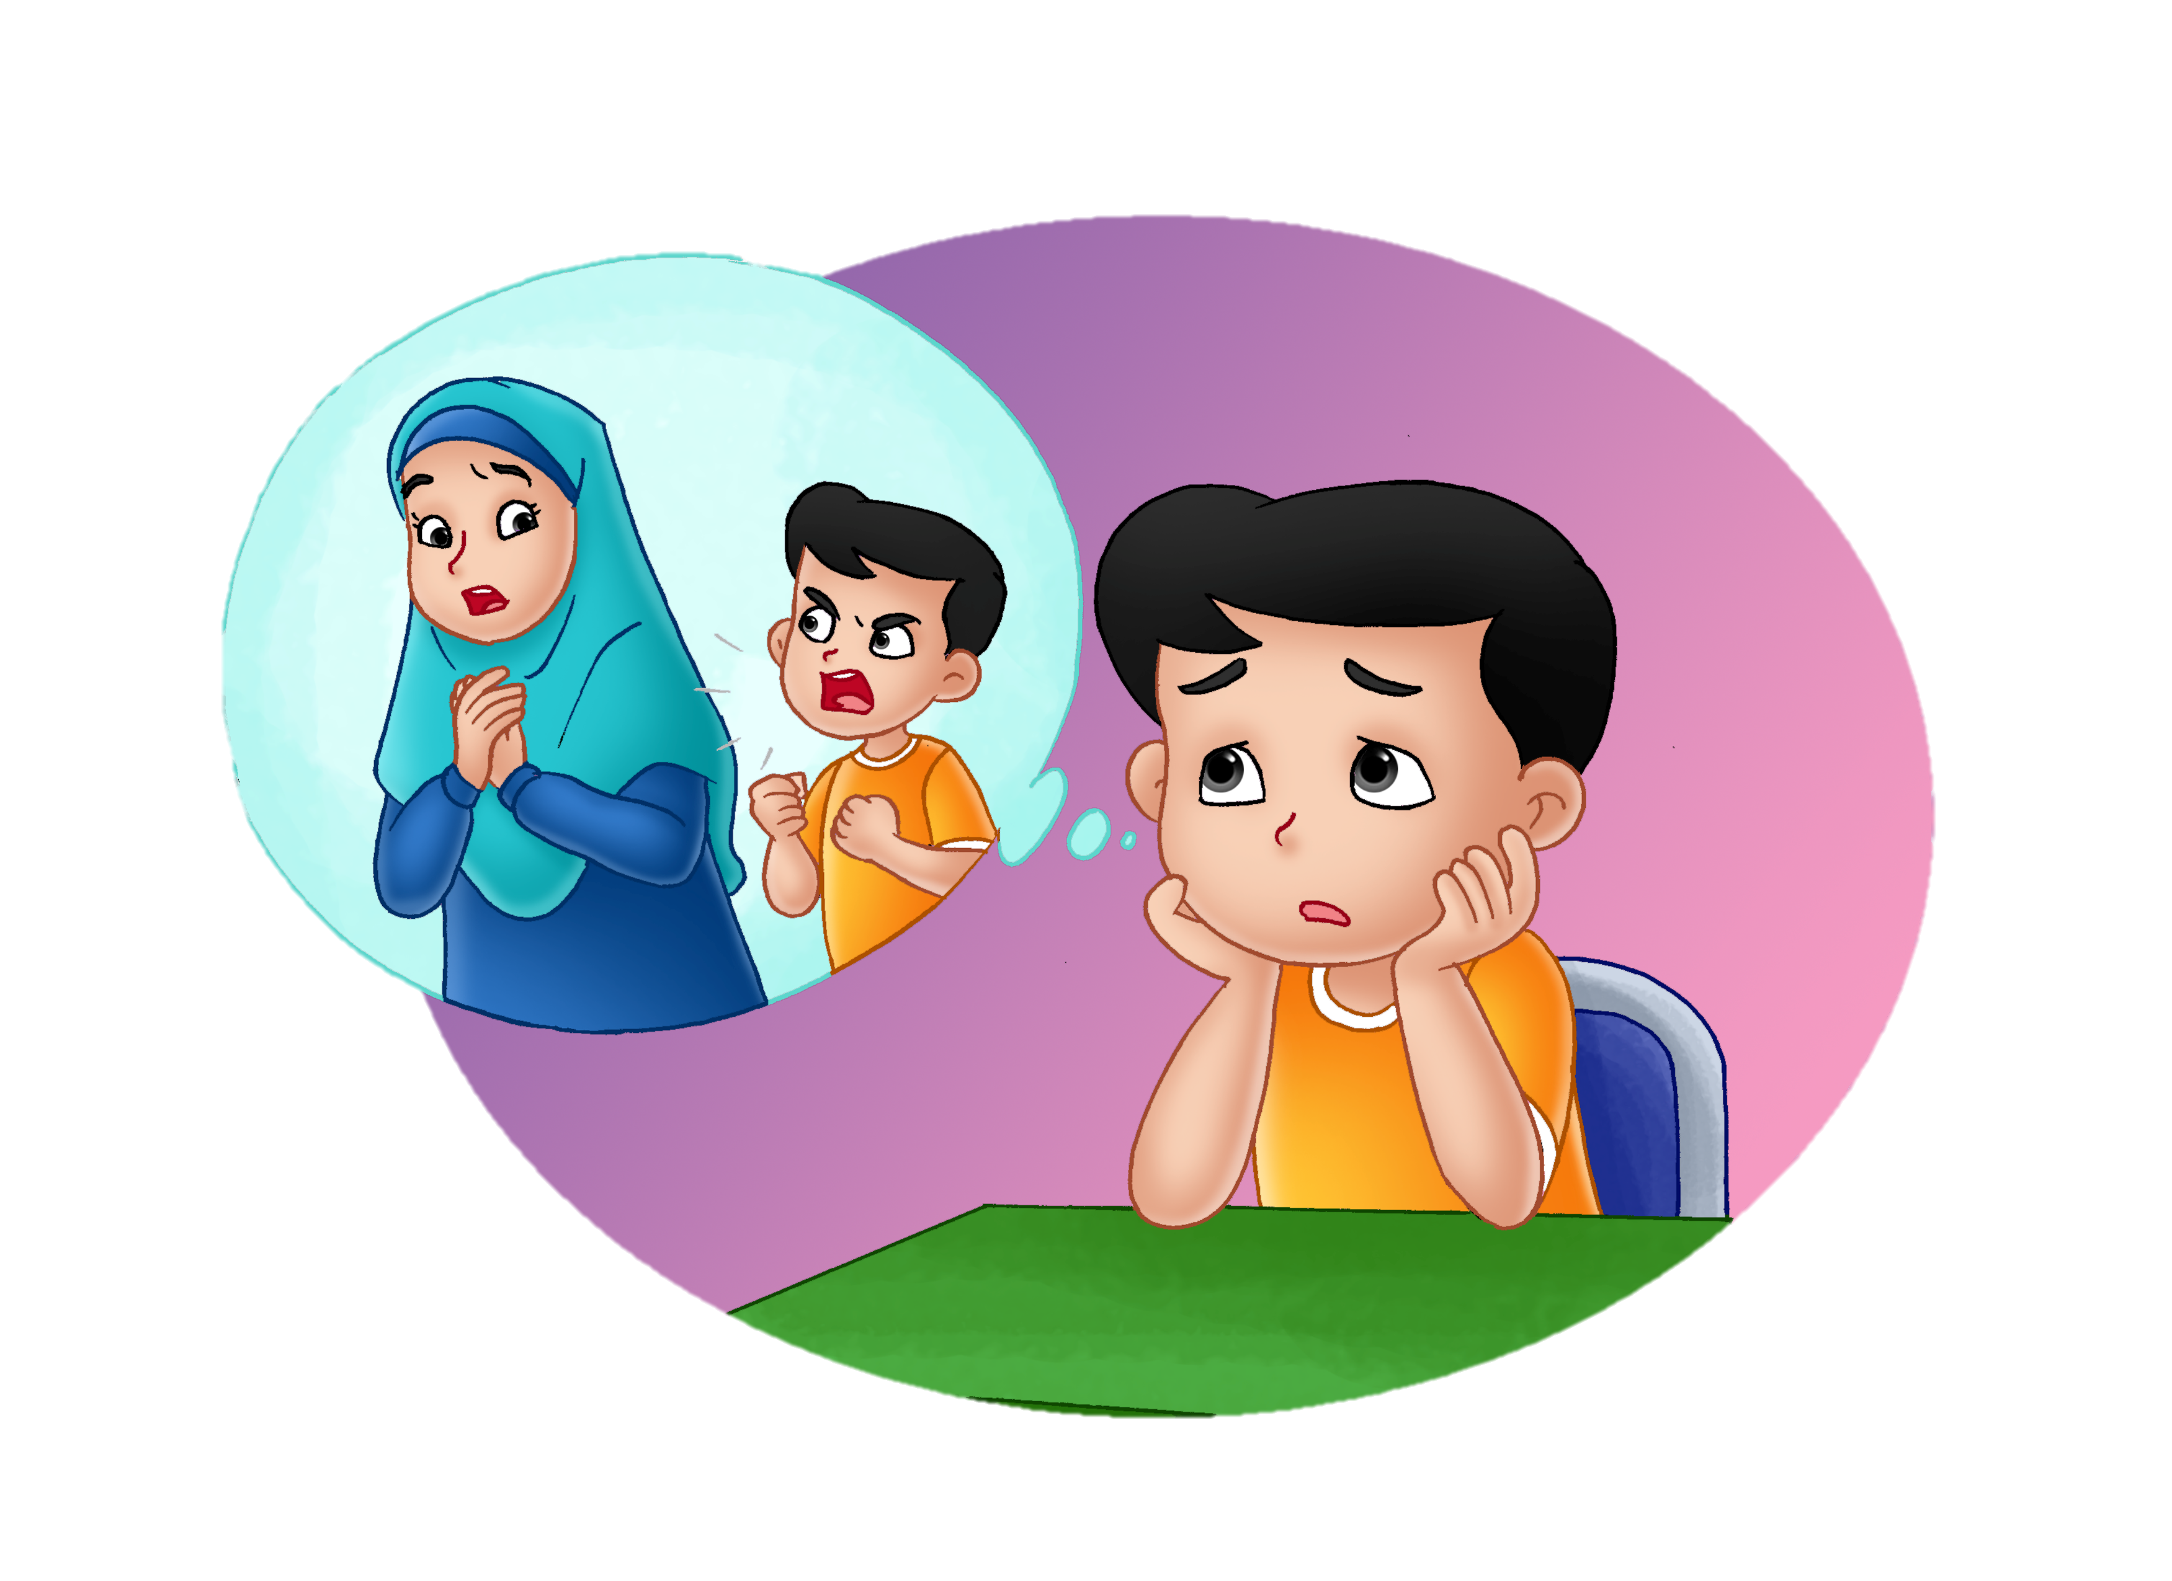
BAB 8
Introspeksi Diri

Slide 3
Apa itu introspeksi diri?
Menurut Kamus Besar Bahasa Indonesia Introspeksi adalah peninjauan atau koreksi terhadap (perbuatan, sikap, kelemahan, kesalahan) diri sendiri.
Dalam bahasa Arab, introspeksi dikenal dengan istilah muhasabah.

Slide 4
Tujuan utama dari introspeksi diri yaitu menjadi pribadi yang lebih baik.
Freepik.com/brgfx

Slide 5
Cara Introspeksi Diri
Meluruskan niat untuk menjadi pribadi yang lebih baik.
Mengingat kembali kesalahan dan kekurangan yang dimiliki.
Segera memperbaiki diri dan mengisi kekurangan diri.
Berjanji untuk menjadi pribadi yang lebih baik.
Tidak mengulangi lagi kesalahan yang sama.
Meminta saran atau pendapat dari orang-orang yang mengenal kita.
Freepik.com/brgfx

Slide 6
Dapat mengetahui kelemahan yang dimiliki.
Manfaat Introspeksi Diri
Dapat mengetahui kesalahan yang telah diperbuat.
Dapat menjadi seseorang yang lebih baik.
Memperbaiki kekurangan yang dimiliki.

